Slide 1
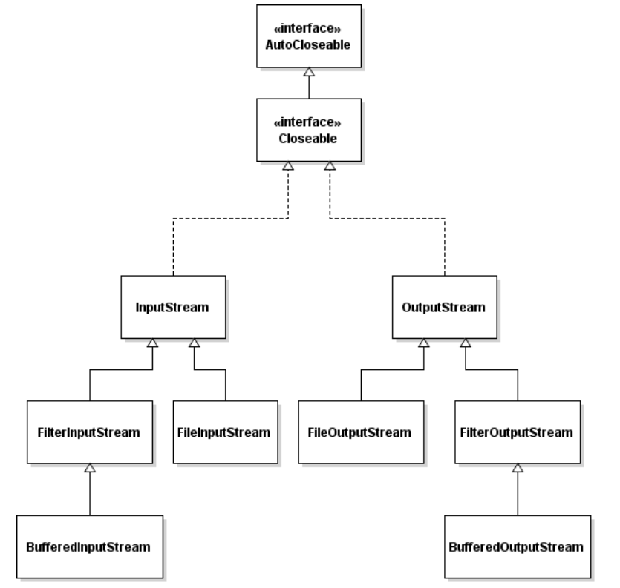
Nous utilisons des flux d'octets pour lire et écrire des données au format binaire, exactement 8 bits.
Toutes les classes de flux d'octets descendent des classes abstraites InputStream et OutputStream.

Slide 2
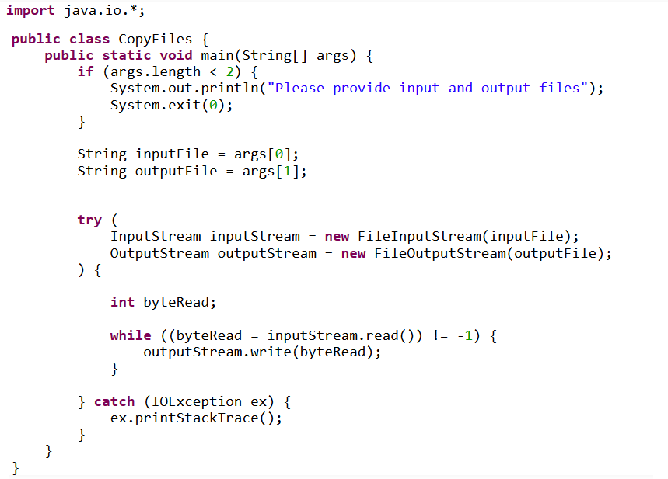

Slide 3
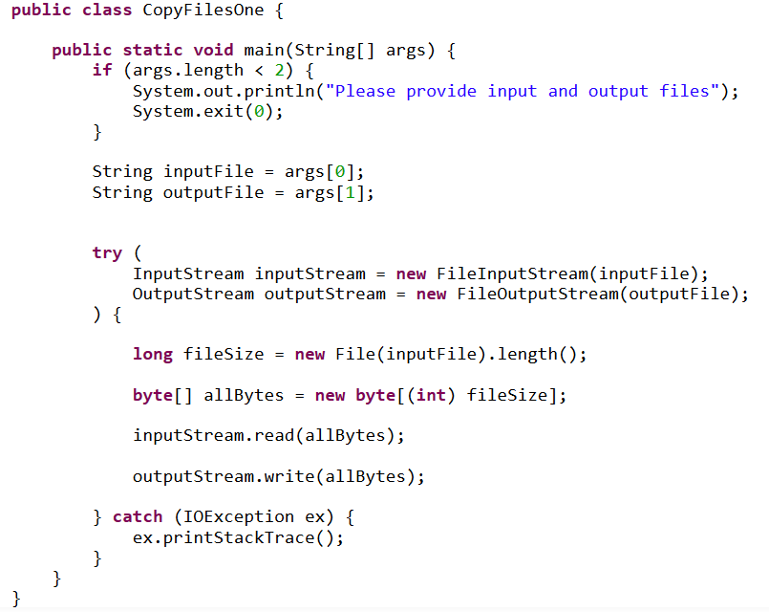
le programme suivant s'exécute plus rapidement car il lit tout le fichier d'entrée dans un tableau d'octets,
puis écrit tout le tableau d'octets dans le fichier de sortie:

Slide 4
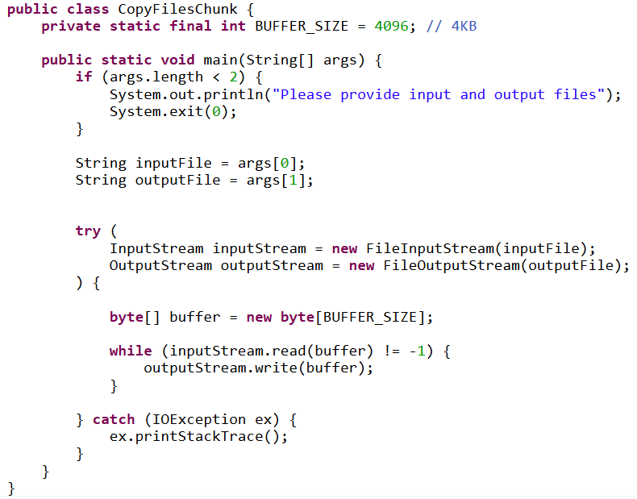
le programme suivant s'exécute beaucoup plus rapidement
en copiant un bloc d'octets à la fois (exactement 4096 octets à la fois)

Slide 5
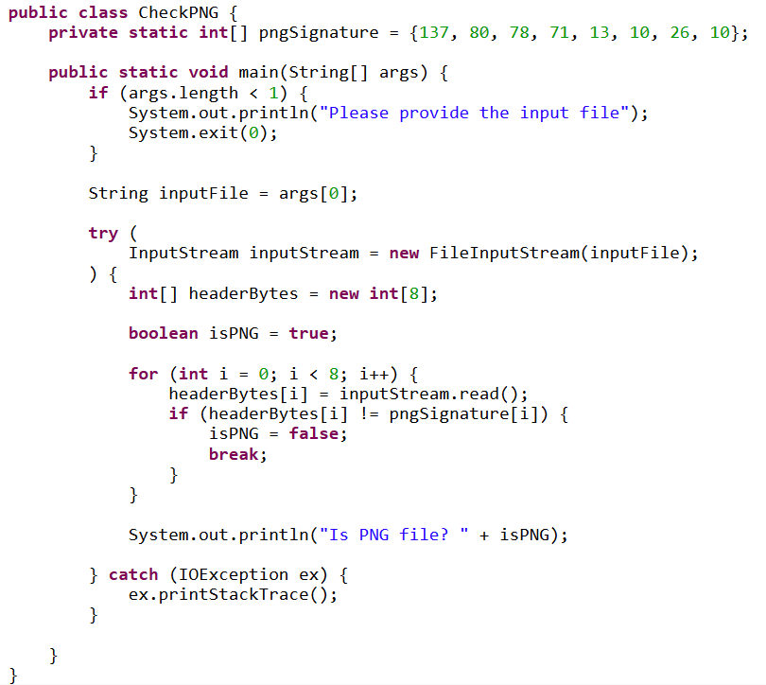
Le programme suivant lit les 8 premiers octets d'un fichier
pour identifier s'il s'agit d'un format d'image PNG ou non

Slide 6
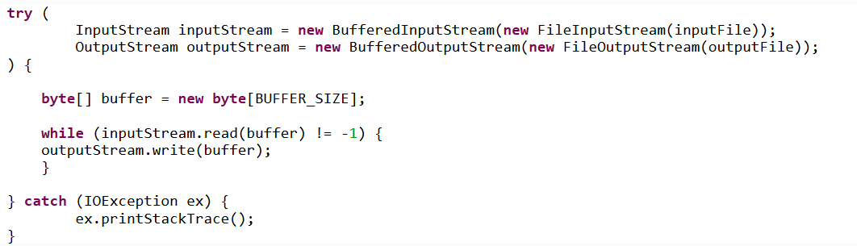
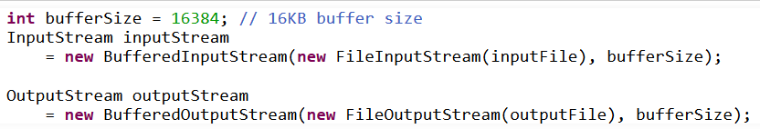
Lire et écrire des fichiers binaires avec BufferedInputStream et BufferedOutputStream
Et nous pouvons spécifier une taille personnalisée pour le tampon comme ceci

Slide 7
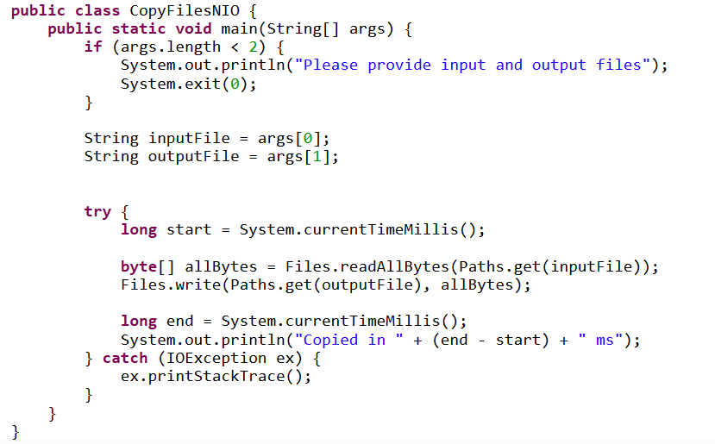
Lire et écrire des fichiers binaires avec New File I/O API (NIO)

